Slide 1
Sürdürülebilirlik Nedir? Sürdürülebilir Kalkınma Amaçları Nelerdir? Kalite Eğitimleri Serisi
Kalite Yönetimi Koordinatörlüğü

Slide 2
Eğitimin Konu Başlıkları
Küresel Sorunlarımız Nelerdir?
Sürdürülebilirlik Nedir?
Sürdürülebilir Kalkınma Amaçları Ne Zaman Nerede Kabul Edildi?
17 Amaç, 169 Hedef

Slide 3
Küresel Sorunlarımız Nelerdir?
Nüfus Artışı
Kaynak Kaybı/Azalması
İklim Değişikliği
Enerji Tüketimi
Gıda ve Su Güvenliği

Slide 4
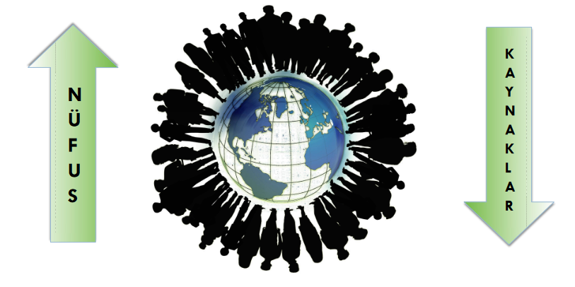

Slide 6
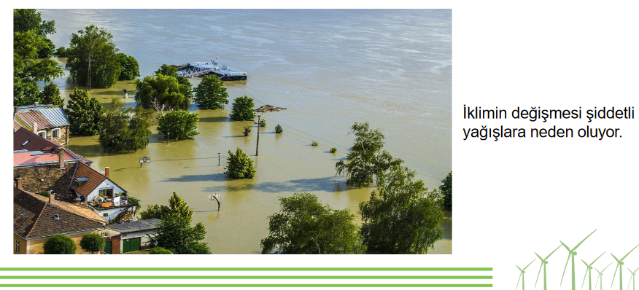

Slide 8
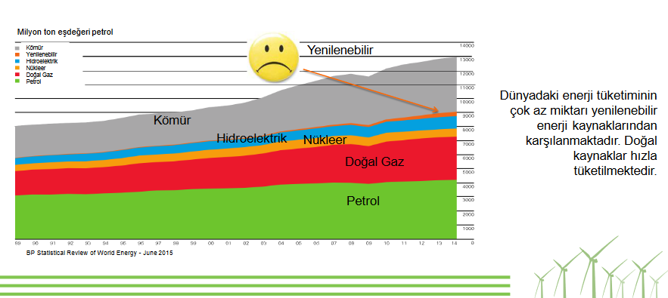

Slide 10
Sürdürülebilirlik Nedir?
Sürdürülebilirlik kelimesinin bu anlamı 1983 yılında Birleşmiş Milletlerin yayınladığı Ortak Geleceğimiz adlı rapordan sonra şekillenmiştir. Bu rapora göre sürdürülebilirlik, doğanın ve gelecek kuşakların kendi gereksinimlerine cevap verme yeteneklerini tehlikeye atmadan, günlük ihtiyaçlarımızı temin etmek ve kalkınmak olarak tanımlanmıştır.
Birleşmiş Milletler Çevre ve Kalkınma Komisyonu’nun 1987 yılı tanımına göre ise, ekonomik büyüme ve refah seviyesini yükseltmeyi, çevreyi ve yeryüzündeki tüm insanların yaşam kalitesini koruyarak gerçekleştirme yöntemidir.

Slide 12
Sürdürülebilir Kalkınma Amaçları Ne Zaman Nerede Kabul Edildi?
25-27 Eylül 2015 tarihleri, sürdürülebilir bir gelecek için büyük önem taşımaktadır.
New York’ta bulunan BM Genel Merkezi’nde, bu tarihlerde gerçekleştirilen BM Sürdürülebilir Kalkınma Zirvesi’nde 193 ülkenin imzasıyla 2030 Sürdürülebilir Kalkınma Hedefleri kabul edildi.
169 adet alt başlığı bulunan bu hedefler, aynı zamanda yaşanılabilir bir dünyaya doğru atılacak yeşil adımlar olarak tanımlanmaktadır.

Slide 14
17 Amaç, 169 Hedef

Slide 16
Yoksulluğun her türlüsünü sona erdirmeyi amaçlar. Bu hedef, gelir eşitsizliği ve temel insan ihtiyaçlarına erişimdeki eşitsizlikleri azaltmayı hedefler.

Slide 17
Hedefler

Slide 18
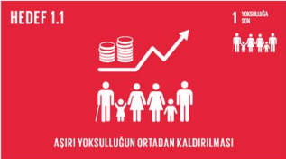

Slide 19
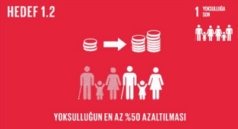

Slide 20
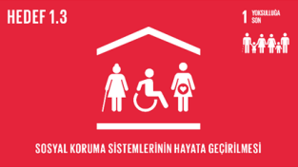

Slide 21
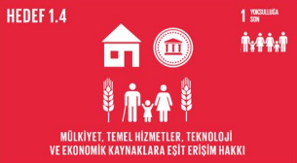

Slide 23
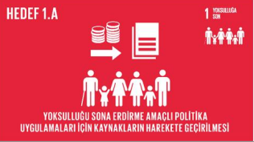

Slide 24
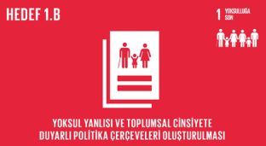

Slide 26
Açlıkla mücadele ederken sürdürülebilir tarımı teşvik eder ve beslenme koşullarını iyileştirmeyi amaçlar.

Slide 27
Hedefler

Slide 29
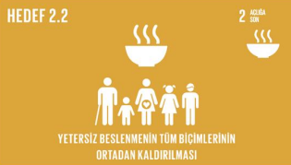

Slide 33
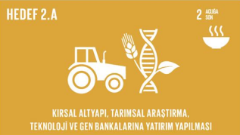

Slide 34
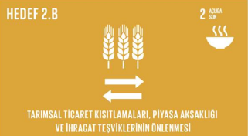

Slide 35
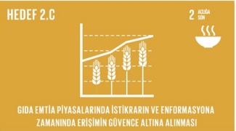

Slide 37
Herkesin sağlıklı bir yaşam sürebilmesi için sağlık hizmetlerine erişimi teşvik eder. Özellikle anne ve çocuk sağlığına odaklanır.

Slide 38
Hedefler

Slide 43
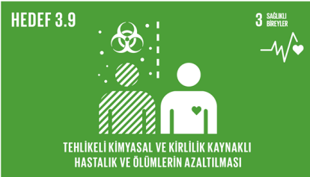

Slide 47
Nitelikli eğitim ve yaşam boyu öğrenmeyi teşvik eder. Herkesin eşit eğitim fırsatlarına sahip olmasını amaçlar.

Slide 48
Hedefler

Slide 56
Kadınların ve kız çocuklarının toplumsal, ekonomik ve politik hayatta eşit katılımını teşvik eder. Cinsiyet tabanlı şiddeti önlemeyi amaçlar.

Slide 57
Hedefler

Slide 60
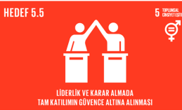

Slide 64
Temiz içme suyu ve hijyenik koşullara erişimi artırmayı ve su kaynaklarını sürdürülebilir bir şekilde yönetmeyi hedefler.

Slide 65
Hedefler

Slide 71
Temiz ve erişilebilir enerji kaynaklarının geliştirilmesini ve enerji verimliliğini artırmayı amaçlar.

Slide 72
Hedefler

Slide 74
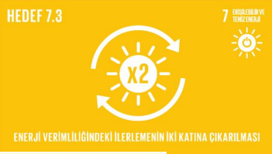

Slide 77
Daha fazla insan için iş olanakları yaratmayı ve ekonomik büyümeyi sürdürülebilir hale getirmeyi amaçlar.

Slide 78
Hedefler

Slide 86
Sürdürülebilir altyapıyı teşvik eder, yenilik ve sanayiyi destekler.

Slide 87
Hedefler

Slide 93
Gelir eşitsizliğini azaltmayı, ülkeler arası eşitsizliği ele almayı ve herkesin toplumsal ve ekonomik olarak dahil olmasını amaçlar.

Slide 94
Hedefler

Slide 100
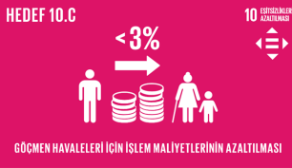

Slide 102
Şehirlerde yaşam kalitesini artırmayı, sürdürülebilir kentsel planlamayı teşvik eder.

Slide 103
Hedefler

Slide 109
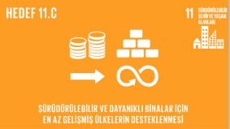

Slide 111
Sürdürülebilir tüketim ve üretimi teşvik eder, kaynakların daha verimli kullanılmasını hedefler.

Slide 112
Hedefler

Slide 118
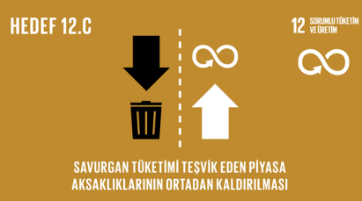

Slide 120
İklim değişikliğiyle mücadeleyi amaçlar. Sera gazı emisyonlarını azaltmayı ve iklim değişikliğinin etkilerine karşı uyum sağlamayı hedefler.

Slide 121
Hedefler

Slide 123
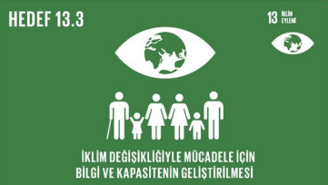

Slide 126
Deniz ve okyanus kaynaklarını korumayı amaçlar. Deniz çöplerini azaltmayı, deniz biyoçeşitliliğini korumayı hedefler.

Slide 127
Hedefler

Slide 133
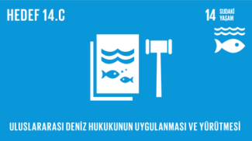

Slide 135
Kara ekosistemlerin sürdürülebilir şekilde kullanılmasını teşvik eder, ormanları korumayı amaçlar.

Slide 136
Hedefler

Slide 142
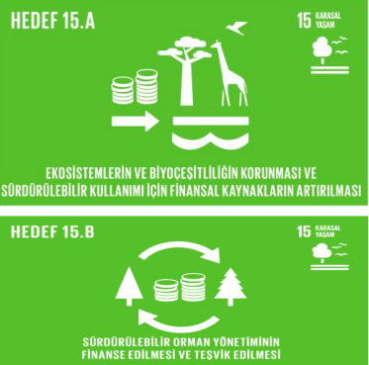

Slide 144
Adaleti teşvik eder, şiddeti azaltmayı ve etkili, hesap verebilir kurumların oluşturulmasını hedefler.

Slide 145
Hedefler

Slide 153
Küresel işbirliğini teşvik eder, sürdürülebilir kalkınma için kamu ve özel sektör işbirliklerini destekler.

Slide 154
Hedefler

Slide 160
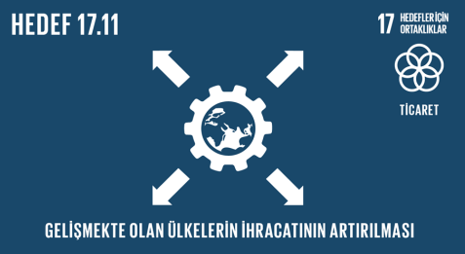

Slide 162
